Slide 1
судномодельний гурток
НВК
презентує
заняття основного рівня

Slide 2
6 незвичайних кораблів, яких наділили майже нереальними можливостями. Ч1
Морський транспорт - важлива сфера комунікації, що зв'язує між собою континенти. І навіть поява авіації не привела до зникнення флоту. Морські простори освоюються все ширше і активніше в прагненні поліпшити якість життя і знайти нові джерела енергії. Це призвело до появи суден з унікальними можливостями. В цій статті шість найбільш незвичайних кораблів у флоті людства.

Slide 3
Всупереч штормам: MPI Adventure
Судно MPI Adventure виглядає дуже незвично, і володіє неймовірними можливостями. Воно побудоване на китайській верфі Cosco Qidong Shipyard на замовлення компанії MPI Offshore. Це судно - установник шельфових вітряних турбін і використовується при будівництві офшорних вітрових електростанцій в прибережних водах.
MPI Adventure чудово маневрує за допомогою спеціальних підрулюючих пристроїв. Судно позиціонується точно в певному місці і його намертво «заякорюють» за дно, опускаючи шість висувних опор. Воно неймовірно потужно і впевнено протистоїть найлютішим штормам. Судно працює в північних морях, встановлюючи водні електростанції на шельфах Швеції, Великобританії та Німеччини.

Slide 4
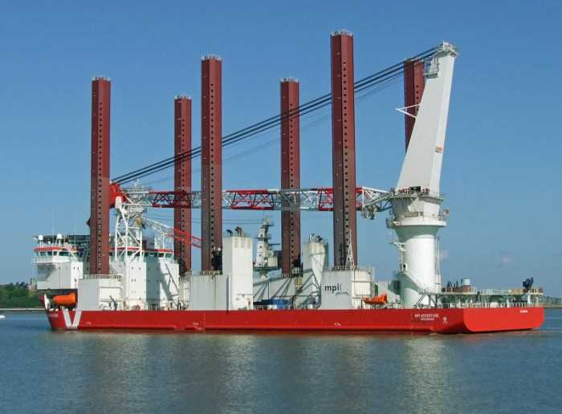
MPI Adventure

Slide 5
2. Судно, що змінює горизонтальне положення на вертикальне: RP FLIP
Це унікальне судно спущене на воду в 1962 році і до цих пір експлуатується інститутом океанографії США. Воно не має силової установки і до місця досліджень доставляється на буксирі. Абревіатура FLIP розшифровується як Floating Instrument Platform, в перекладі - плавуча інструментальна платформа. Вона призначена для науково-дослідних океанографічних робіт, і зроблена несамохідною для того, щоб шум двигуна не заважав «слухати» океан. Довжина судна 108 м, а ширина 7,93 м, але унікальним його робить можливість приймати два положення.

Slide 6
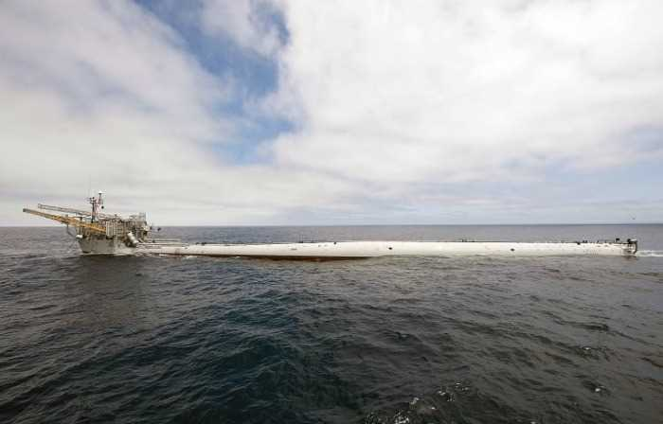
RP FLIP

Slide 7
Після прибуття на місце досліджень баластні цистерни заповнюються морською водою, і судно здійснює поворот на 90 градусів, змінюючи горизонтальне положення на вертикальне. Команда в цей час займає місце на носі, спостерігаючи, як протягом півгодини хвіст довжиною 91 м йде під воду, залишаючи над поверхнею 17 м. У відсіках судна все сконструйовано з розрахунком на зміну положення: частина елементів дублюється, наприклад, раковини, а частина - переставляється, наприклад, ліжка. Назад в горизонтальне положення судно повертається в міру витіснення води з цистерн повітрям під високим тиском

Slide 8
3. Мегагруз на борту: Blue Marlin
Корабель Blue Marlin вражає не тільки своїми розмірами: 217 метрів в довжину і 42 - завширшки, скільки можливостями. У нього вузька, але дуже необхідна в деяких випадках спеціалізація. Це найбільше в світі напівзаглибне судно для перевезення надважких або ультрагабаритних вантажів, таких як причали, підводні човни, нафтові платформи, пошкоджені морські судна та інші нестандартні механізми і установки.

Slide 9
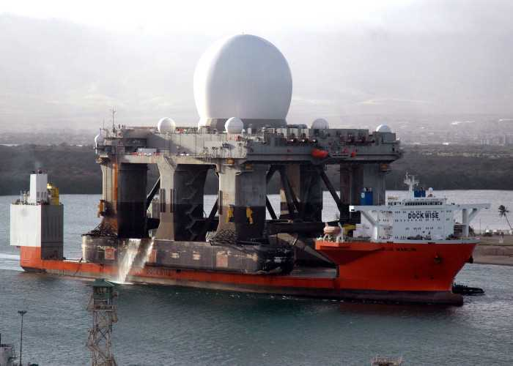
Blue Marlin

Slide 10
Навантаження на Blue Marlin - складна процедура. Попередньо судно стабілізують і занурюють на глибину до 26 м, заповнивши цистерни морською водою. Потім за допомогою буксирів вантаж заводять над палубою і утримують на місці. Далі до роботи приступають зварювальники і водолази. Перші фіксують вантаж, закріплюючи його на палубі, другі - перевіряють під водою правильність постановки. Після цього здійснюють неспішне відкачування води з цистерн, і судно приймає вантаж на себе.

Slide 11
Джерела інформації:
https://www.dexpens.com/Article/12692/6-nezvichaynikh-korabliv-ya
kikh-nadilili-mayzhe-nerealnimi-mozhlivostyami
Морські Цікавинки 20.03.2020

Slide 12
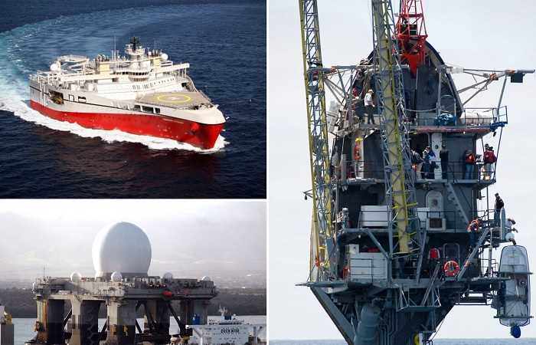
Дякую за увагу!

